Slide 1

MÔN LỊCH SỬ 4

Slide 2
Lịch sử:
1/KIỂM TRA BÀI CŨ:
1/Những chi tiết nào cho thấy : thời Lý, nhà nước rất quan tâm đến đạo Phật ?
2/Chùa thời Lý được dùng vào việc gì ?

Slide 3
Lịch sử:
Cuộc kháng chiến chống quân tống xâm lược
lần thứ hai (năm 1075-1077)
I/ Lý Thường Kiệt chủ động tấn công quân xâm lượcTống:
Ai là người được triều đình tin cẩn giao cho việc chỉ huy chống quân xâm lược nhà Tống ?
Giới thiệu về Lý Thường Kiệt

Slide 4
Lịch sử:
Cuộc kháng chiến chống quân tống xâm lược
lần thứ hai (năm 1075-1077)
I/ Lý Thường Kiệt chủ động tấn công quân xâm lượcTống:
Thảo luận nhóm đôi
+Khi biết quân Tống đang xúc tiến việc chuẩn bị xâm lược nước ta lần thứ hai, Lý Thường Kiệt có chủ trương gì ?
+Ông đã thực hiện chủ trương đó như thế nào ?
+Theo em, việc Lý Thường Kiệt chủ động cho quân sang đánh Tống có dụng ý gì ?

Slide 5
Lịch sử:
Cuộc kháng chiến chống quân tống xâm lược
lần thứ hai (năm 1075-1077)
I/Lý Thường Kiệt chủ động tấn công quân Tống xâm lược
-Lý Thường Kiệt đã chủ trương “ngồi yên đợi giặc không bằng đem quân đánh trước để chặn thế mạnh của giặc”.
-Cuối năm 1075, Lý Thường Kiệt chia quân thành hai cánh, bất ngờ đánh vào nơi tập trung quân lương của nhà Tống ở Ung Châu, Khâm Châu, Liêm Châu, rồi rút về nước.
-Phá tan âm mưu xâm lược của nhà Tống.
-Uy hiếp tinh thần nhà Tống.

Slide 6
Lịch sử:
Cuộc kháng chiến chống quân tống xâm lược
lần thứ hai (năm 1075-1077)
I/Lý Thường Kiệt chủ động tấn công quân Tống xâm lược
Lý Thường Kiệt chủ động tấn công nơi tập trung lương thảo của quân Tống để uy hiếp tinh thần và phá tan âm mưu xâm lược nước ta của nhà Tống. Đó là việc làm đúng đắn. Thể hiện tài trí chỉ huy của Lý Thường Kiệt.

Slide 7
Lịch sử:
Cuộc kháng chiến chống quân tống xâm lược
lần thứ hai (năm 1075-1077)
II/Diễn biến trận chiến trên sông Như Nguyệt

Slide 8
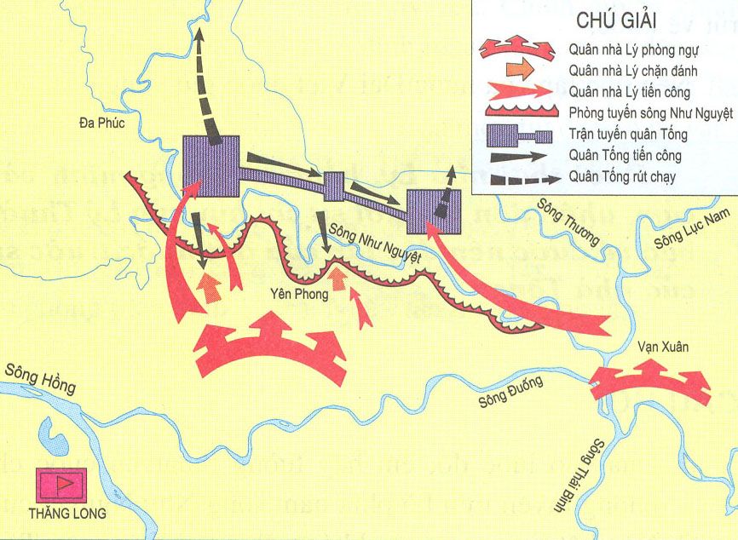
Diễn biến trận chiến trên sông Như Nguyệt

Slide 9
II/ DIỄN BIẾN TRẬN CHIẾN TRÊN SÔNG NHƯ NGUYỆT
Thảo luận nhóm 6
1/ Lý Thường Kiệt đã làm gì để chuẩn bị chiến đấu với giặc ? Quân Tống kéo sang xâm lựợc nước ta vào thời gian nào ?
2/ Lực lượng của quân Tống khi sang xâm lược nước ta như thế nào ? Do ai chỉ huy ?
3/ Trận quyết chiến giữa ta và giặc diễn ra ở đâu ? Nêu vị trí quân giặc và quân ta trong trận này ?
4/ Kể lại trận quyết chiến trên phòng tuyến sông Như Nguyệt ?

Slide 10
Lịch sử:
Cuộc kháng chiến chống quân tống xâm lược
lần thứ hai (năm 1075-1077)
II/ DIỄN BIẾN TRẬN CHIẾN TRÊN SÔNG NHƯ NGUYỆT
1/ Lý Thường Kiệt đã làm gì để chuẩn bị chiến đấu với giặc ? Quân Tống kéo sang xâm lựợc nước ta vào thời gian nào ?
Lý Thường Kiệt đã xây dựng phòng tuyến sông Như Nguyệt (sông Cầu )-Quân Tống kéo sang xâm lược nước ta vào cuối năm 1076.

Slide 11
Lịch sử:
Cuộc kháng chiến chống quân tống xâm lược
lần thứ hai (năm 1075-1077)
II/ DIỄN BIẾN TRẬN CHIẾN TRÊN SÔNG NHƯ NGUYỆT
2/ Lực lượng của quân Tống khi sang xâm lược nước ta như thế nào ? Do ai chỉ huy ?
Chúng kéo 10 vạn bộ binh, 1 vạn ngựa, 20 vạn dân phu, dưới sự chỉ huy của Quách Qùy ồ ạt tiến vào nước ta.

Slide 12
Lịch sử:
Cuộc kháng chiến chống quân tống xâm lược
lần thứ hai (năm 1075-1077)
II/ DIỄN BIẾN TRẬN CHIẾN TRÊN SÔNG NHƯ NGUYỆT
3/ Trận quyết chiến giữa ta và giặc diễn ra ở đâu ? Nêu vị trí quân giặc và quân ta trong trận này ?
Trận quyết chiến diễn ra trên phòng tuyến sông Như Nguyệt. Quân giặc ở phía bờ Bắc của sông, quân ta ở phía nam.

Slide 13
II/ DIỄN BIẾN TRẬN CHIẾN TRÊN SÔNG NHƯ NGUYỆT
4/ Kể lại trận quyết chiến trên phòng tuyến sông Như Nguyệt ?
Khi đã dến bờ Bắc sông Như Nguyệt, Quách Qùy nóng lòng chờ quân Thủy tiến vào phối hợp vượt sông nhưng quân Thủy của chúng đã bị ta chặn đứng ngoài bờ biển. Quách Qùy liều mạng cho quân đóng bè tổ chức tiến công ta. Hai bên giao tranh ác liệt, phòng tuyến sông Như Nguyệt tưởng như sắp vỡ. Lý Thường Kiệt thúc quân lặng lẽ vượt sông bất ngờ đánh vào doanh trại giặc. Quân giặc khiếp đảm trước cuộc phản công của quân ta. Chúng không còn hồn vía nào chống cự, vội vã vứt bỏ gươm giáo, tìm đường tháo chạy.

Slide 14

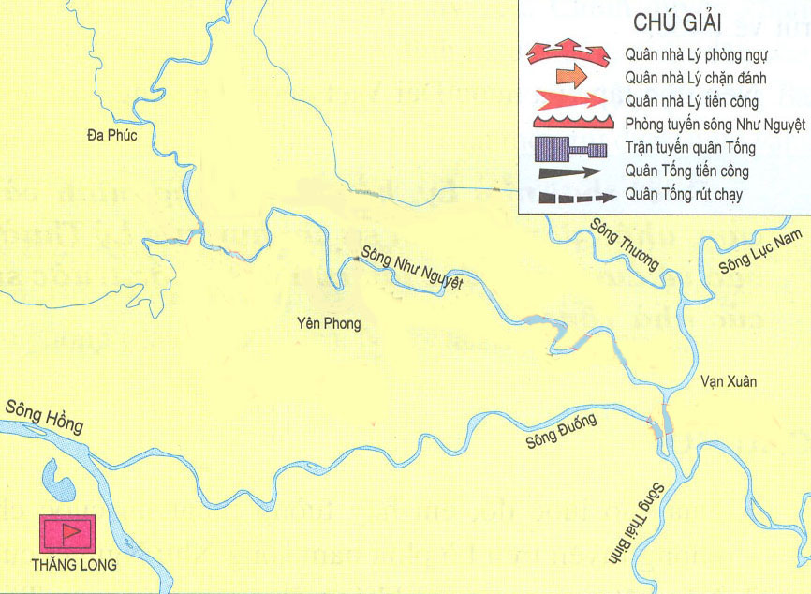
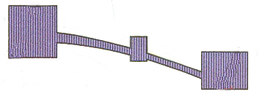
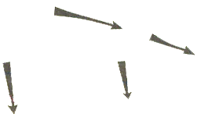

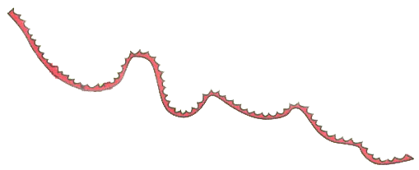



Trận chiến trên sông Như Nguyệt

Slide 15
Lịch sử:
Cuộc kháng chiến chống quân tống xâm lược
lần thứ hai (năm 1075-1077)
III/ Kết quả của cuộc kháng chiến và nguyên nhân
thắng lợi:

Slide 16
Lịch sử:
Cuộc kháng chiến chống quân tống xâm lược
lần thứ hai (năm 1075-1077)
III/ Kết quả của cuộc kháng chiến và nguyên nhân
thắng lợi:
+Em hãy trình bày kết quả của cuộc kháng chiến chống quân Tống xâm lược lần thứ hai ?
-Quân Tống chết quá nửa và phải rút về nước, nền độc lập của nước Đại Việt được giữ vững.

Slide 17
III/ Kết quả của cuộc kháng chiến và nguyên nhân thắng lợi:
+Theo em, vì sao nhân dân ta có thể giành được chiến thắng vẻ vang ấy ?
-Có vị tướng tài lãnh đạo là Lý Thường Kiệt.
-Quân và dân ta có lòng nồng nàn yêu nước, tinh thần dũng cảm.
-Có vị tướng tài lãnh đạo là Lý Thường Kiệt.
-Quân và dân ta có lòng nồng nàn yêu nước, tinh thần dũng cảm.
-Hệ thống phòng tuyến chắc chắn, kiên cố, lợi hại
-Sự cổ vũ tinh thần tướng sĩ từ bài thơ do Lý Thường Kiệt sáng tác.
-Sự ủng hộ hết mình của triều đình nhà Lý.

Slide 18
Lịch sử:
Cuộc kháng chiến chống quân tống xâm lược
lần thứ hai (năm 1075-1077)
III/ Kết quả của cuộc kháng chiến và nguyên nhân thắng lợi:
Cuộc kháng chiến chống quân Tống xâm lựoc lần thứ hai đã kết thúc thắng lợi vẻ vang, nền độc lập của nước ta được giữ vững. Có được thắng lợi ấy chính là vì nhân dân ta có lòng nồng nàn yêu nước, tinh thần quyết tâm chống giặc bên cạnh đó lại có sự lãnh đạo tài tình của Lý Thường Kiệt.

Slide 19
Lịch sử:
Cuộc kháng chiến chống quân tống xâm lược
lần thứ hai (năm 1075-1077)
GHI NHỚ :
Dưới thời nhà Lý, bằng trí thông minh và lòng dũng cảm, nhân dân ta dưới sự chỉ huy của Lý Thường Kiệt, đã bảo vệ được nền độc lập của đất nước trước sự xâm lược của nhà Tống.

Slide 20
Lịch sử:
Cuộc kháng chiến chống quân tống xâm lược
lần thứ hai (năm 1075-1077)
NAM QUỐC SƠN HÀ
“Sông núi nước Nam, vua Nam ở,
Rành rành định phận ở sách trời.
Cớ sao lũ bay sang xâm lược,
Lũ bay sẽ bị đánh tơi bời.”
+Em có suy nghĩ gì về bài thơ này ?

Slide 21
Lịch sử:
Cuộc kháng chiến chống quân tống xâm lược
lần thứ hai (năm 1075-1077)
(Xem sách trang 34)

Slide 22
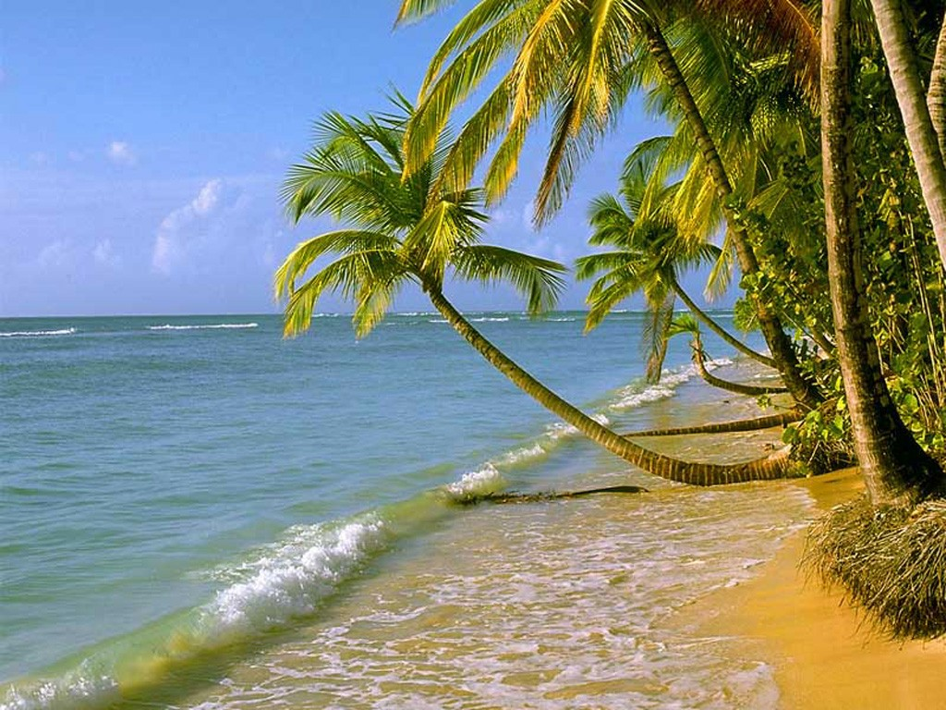


Chào tạm biệt

